Slide 1

^{62–63. A tőkepiac és termékei}
^{– a világ pénz­ügyi piacai}
^{A. Hogyan működik a tőkepiac?}
B. Milyen eszközökkel és hol kereskednek a brókercégek?
C. Hogyan kapcsolódnak egymáshoz a világ legnagyobb pénzügyi piacai?

Slide 2
62–63. A tőkepiac és termékei – a világ pénz­ügyi piacai
^{A. Hogyan működik a tőkepiac?}
^{Veszélyes befektetés}
Molnár apu a pénzpiaci híreket böngészve látja, hogy ahhoz a brókercéghez, amelynél a nyereményből többek között tőzsdei részvényeket vettek, felügyeleti biztost rendeltek ki, és felfüggesztették a kifizetéseket. A Molnár családnak az állampapírokkal együtt 1,5 millió forintja volt elhelyezve a cégnél. Aput hirtelen elöntötte a hideg veríték. Anyu azonban megnyugtatta: ezek szerint nem emlékszik rá, hogy néhány napja megbeszélték, hogy kényelmi szempontok miatt az összes befektetést átviszik a számlavezető bankjukhoz, amit ő meg is tett. Szerencsések vagyunk – mosolygott megkönnyebbülten apu.
Mennyi lett volna a család vesztesége, ha 100 ezer euróig ad védelmet a Beva, 1 millió Ft-ig 100 %-ot térítenek, és 1 millió forint fölött 10 százalék önrésze (vesztesége) van az ügyfélnek?
Véleményed szerint milyen okai lehetnek annak, ha egy brókercég nem tud elszámolni az ügyfeleinek a pénzével és befektetéseivel?
Hogyan lehet az ilyen jellegű kockázatokat mérsékelni? Milyen céget érdemes választani?

Slide 3
62–63. A tőkepiac és termékei – a világ pénz­ügyi piacai
B. Milyen eszközökkel és hol kereskednek a brókercégek?
^{Kicsi a kamat, de erős!}
Molnár anyu a barátnőjének meséli, hogy devizában nem is érdemes pénzt tartani Magyar-országon, mert olyan kevés a kamata. Mire ő azt válaszolja, hogy neki van 3 éves euró-kötvénye, amit még 3 százalékos hozammal vásárolt 1 évvel ezelőtt. Ez egyrészt sokkal többet hoz, mint a hazai bankok devizabetéti kamata, másrészt a 3 éves kötvényt 1 éve 300 forintos árfolyamon vette. Ez most már 310 forint, ami akár még emelkedhet is a hátralévő két év alatt. De csökkenhet is! – jegyezte meg anyu.
Anyu barátnője a befektetést 10 ezer euróért vásárolta egy éve 3 százalékos éves kamatszelvénnyel. Ha eltekintünk a váltási költségektől és a kamatadótól,
mennyi lenne a hozam forintban az éves kamatszelvénnyel együtt, ha ma (310 Ft-os árfolyamon) adná el az eurókötvényt?
mennyi lenne a hozam, ha megtartaná a lejáratig, és időközben a második év végére az euróárfolyam 320-ra, a harmadik év végére 325 Ft-ra emelkedne?
mennyi lenne a forinthozam, ha a 2. év végére az árfolyam 300-ra, a 3. év végére pedig 280 Ft-ra módosulna?
Milyen befektetésen lehetne elgondolkodni, ha nem lenne
10 000 eurónk, csak a töredéke, de szeretnénk euróhozamokat kapni? Ismételd át, milyen értékpapírokat ismertél már meg!

Slide 4
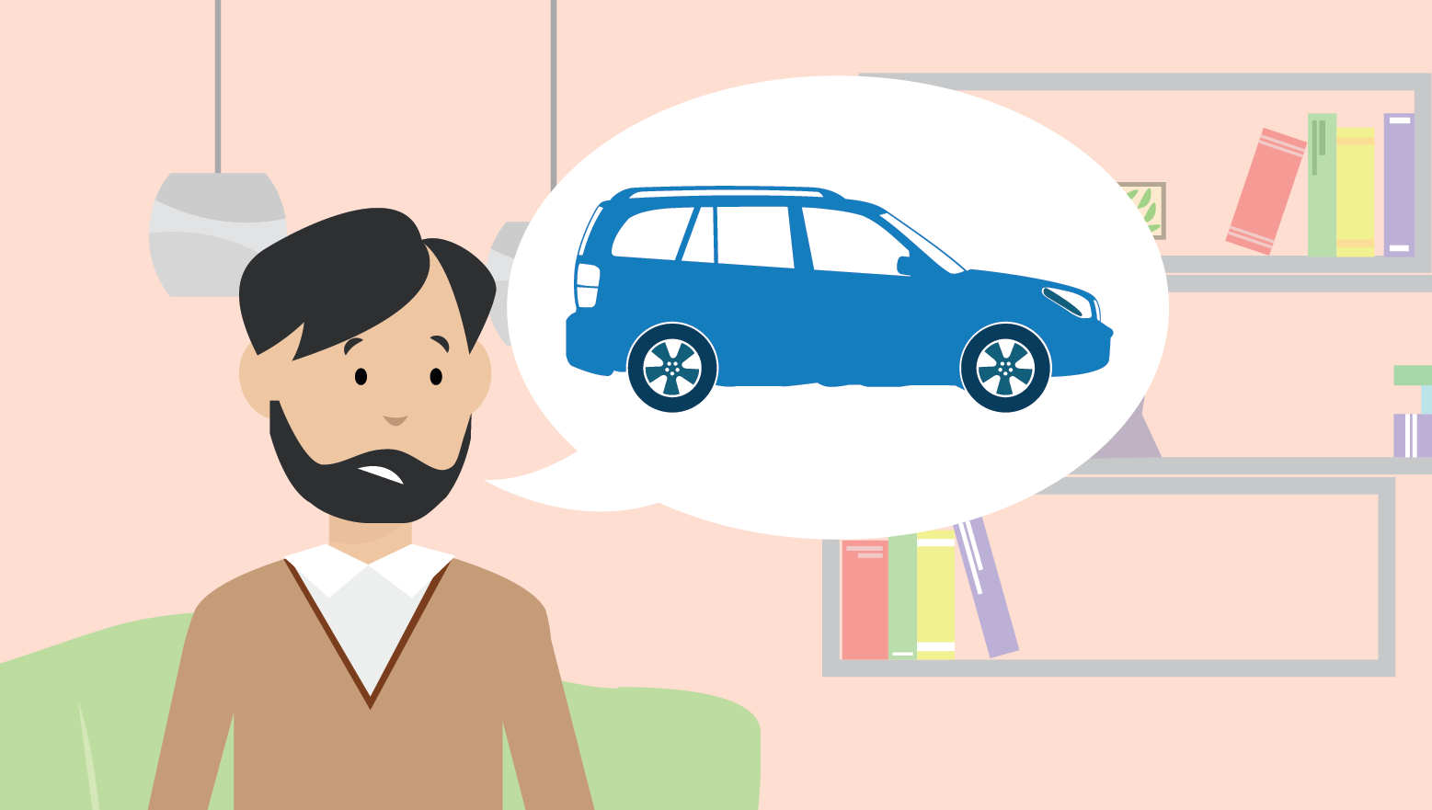
62–63. A tőkepiac és termékei – a világ pénz­ügyi piacai
C. Hogyan kapcsolódnak egymáshoz a világ
^{legnagyobb pénzügyi piacai?}
Amikor „besül” a dízelmotor, sok pénz ég el
Molnár apu évek óta szeretett volna egy dízelautót. Lenyűgözte az autó formája és fogyasztása, sokáig úgy tudta, hogy a károsanyag-kibocsátása is megfelel az egyre szigorúbb környezetvédelmi előírásoknak. Aztán bombaként robbant a hír, hogy az utóbbi előírások kapcsán manipulálták a vizsgálati eredményeket. Személyesen nagyot csalódott a cégben, de ahogy belegondolt, a befektetők New Yorktól Frankfurtig, Londontól Tokióig mind pórul járhattak.

Slide 5
62–63. A tőkepiac és termékei – a világ pénz­ügyi piacai – C. Hogyan kapcsolódnak egymáshoz a világ legnagyobb pénzügyi piacai?
2015. szeptember 17-én a VW-részvényárfolyam 167,6 euró volt. A rossz hírek és esetleges kártérítési perek miatt az árfolyam szeptember 22-re 115 euróra zuhant, október 2-ra 102 eurós mélypontra süllyedt. Pedig 2015. március 16-án az árfolyam még 250 euró volt.
Készíts egy időrendi táblázatot a részvények aktuális értékéről! Mennyit veszített az a részvénytulajdonos az árfolyamváltozáson ebben az időszakban, akinek 100 darab részvénye volt?
Nézz utána, mely tőzsdék indexei a következő rövidítések: NYSE, NASDAQ, DAX, FTSE, XETRA, CAC, Nikkei, BUX!
Gyűjtsd össze, hogy hol találhatók a világ legfontosabb pénzügyi központjai, és helyezd el az indexjeleket egy vaktérképen!
Nézz utána, hogyan számítják ki a BUX-ot!
Fejtsd meg a titkot! Mi köze van a bikának és a medvének a tőzsdéhez?

Slide 6
^{Összegzés}
^{A legfontosabb tudnivalók}

Slide 7
62–63. A tőkepiac és termékei – a világ pénz­ügyi piacai
^{A. Hogyan működik a tőkepiac?}
Sokszor használjuk szinonimaként a pénz- és tőkepiac elnevezéseket, azonban termékeik és szereplőik miatt fontos különbség van a két piac között. A pénzpiacot és tőkepiacot együtt pénzügyi piacnak nevezzük.
A két piac közötti határvonal meghúzásához a jogszabályok is segítenek, amelyeket Magyarországon az EU szabályaival összhangban teremtettek meg. A pénzpiacon hitelintézetek, pénzügyi vállalkozások, szolgáltatók működnek, és pénzügyi szolgáltatásokat (betétgyűjtés, hitelezés, pénzforgalom, pénzügyi lízing stb.) és kiegészítő szolgáltatásokat (pl. pénzváltás) végeznek.

Slide 8
62–63. A tőkepiac és termékei – a világ pénz­ügyi piacai – A. Hogyan működik a tőkepiac?
A tőkepiacon befektetési szolgáltatók, brókercégek, a tőzsde és a központi értéktár működnek, és az értékpapírok (részvények, kötvények, befektetési jegyek) forgalomba hozatalával, tőzsdére történő bevezetésével, kereskedéssel foglalkoznak. Már egy közepes méretű vállalkozás bővítése is akkora tőkeigényt jelent, amelynek megtérülése több évet igényel. Tehát például a beruházások finanszírozására olyan ötéves futamidejű kötvényt kell a tőkepiacra kibocsátani, amely biztosítja a megtérülés és visszafizetés lehetőségét.
A tőkepiacot, mint minden piacot, alapvetően a kereslet és a kínálat kölcsönhatása működteti. A kereslet és kínálat mögött a megtakarítások és a befektetési lehetőségek állnak, ezek pedig további két fontos szereplő – a forrásigénylők és megtakarítók táborának – szándékait fejezik ki.

Slide 9
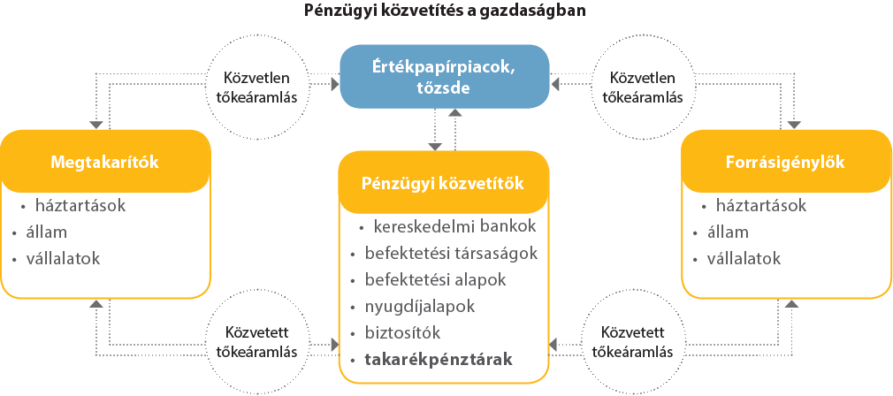
62–63. A tőkepiac és termékei – a világ pénz­ügyi piacai – A. Hogyan működik a tőkepiac?
A keresleti oldalt a tőke-felhasználók, vagyis például a vállalatok, háztartások és államok finanszírozási
^{igénye mozgatja. A}
^{tőkepiac kínálati}
oldalán az intézményi befektetők (például befektetési alapok, biztosítók, önkéntes pénztárak) és a magánbefektetők (például háztartások) állnak.
A tőke gyakran nem fizikailag, hanem valamilyen jogosultságot kifejező okirat, értékpapír formájában jelenik meg, ezért a tőkepiac fontos része az értékpapírpiac, amely döntő fontosságú egy fejlett piacgazdaságban.

Slide 10
62–63. A tőkepiac és termékei – a világ pénz­ügyi piacai – A. Hogyan működik a tőkepiac?
Lényegében a piac biztosítja hosszabb távon a tőke legjobb elosztását, hiszen itt koncentráltan jelen van minden lehetőség, és az adott pillanatban legjövedelmezőbbnek ígérkező befektetések valósulhatnak meg.
Az értékpapír-kereskedelem legfontosabb színtere a tőzsde, amely egy koncentrált piac, ahol a kereslet-kínálat azonos helyen és azonos időben jelentkezik, és a kereskedés meghatározott szabályok és kialakult szokások szerint történik.
A tőzsde szabályozottsága biztonságos keretek közé szorítja az értékpapír-kereskedelmet, emiatt a befektetők többsége ma is ragaszkodik a tőzsdei papírokhoz.
^{Jó, ha tudod!}
A magyar értéktőzsde 1864. január 18-án kezdte meg működését Pesten. Indulásakor 17 vállalati részvénnyel, egy záloglevéllel, külföldi pénzekkel és váltókkal folyt a kereskedés. 1868-ban magába olvasztotta a Gabonacsarnokot, amely a gabonakereskedelem központja volt. Ettől kezdve a Budapesti Áru- és Értéktőzsde (BÁÉT) nevet viselte. A nagy fellendülés a kiegyezést követően, az 1870-es években indult el. A II. világháború után évtizedekig nem volt tőzsde Magyarországon, majd a rendszerváltást követően hamarosan kettő is indult: a Budapest Árutőzsde és a Budapesti Értéktőzsde. 2005 óta a két intézmény egyesült, és a Budapesti Értéktőzsde (BÉT) nevet használja.

Slide 11
62–63. A tőkepiac és termékei – a világ pénz­ügyi piacai - A Hogyan működik a tőkepiac?
A tőzsdén jegyzett papírokról elmondható, hogy tőzsdekényszer vonatkozik rájuk, vagyis a tőzsdén kívüli (OTC) forgalomban a piacitól eltérő árfolyamon nem lehet velük kereskedni. Cserébe az is igaz, hogy a tőzsdei kereskedés lehetőségének fejében a kibocsátók szigorú előfeltételeket teljesítenek, és folyamatosan eleget tesznek tőzsdei kötelezettségeiknek is, mint például a tájékoztatási kötelezettségnek. Az értékpapírpiacok fontos szereplői a háztartások, amelyek megtakarításainak zöme még nem a tőzsdére vándorol. Aki viszont részvényt szeretne venni, ezt közvetlenül, személyesen nem tudja megtenni, ugyanis ezeken a piacokon csak „klubtagok” kereskednek, akiknek megbízást lehet adni. Magyar­országon ilyen piac a BÉT, vagyis a Budapesti Értéktőzsde, ahol tőzsdealkuszok kereskednek.

Slide 12
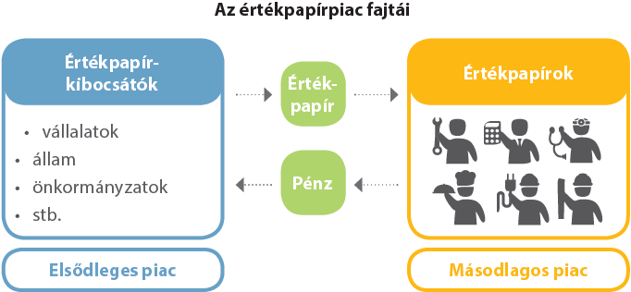
62–63. A tőkepiac és termékei – a világ pénz­ügyi piacai
B. Milyen eszközökkel és hol kereskednek a brókercégek?
Az értékpapírügyletek lebonyolításának helye az értékpapírpiac, amelynek két típusát szokás megkülönböztetni.
Az elsődleges piac azon tranzakciók köre, amelyekben a kibocsátó értékesíti az értékpapírjait. Idetartozik például a kötvénykibocsátás vagy a részvény értékesítése. E tranzakciók eredményeképpen jut a vállalat (vagy egyéb gazdálkodó) a szükséges tőkéhez.
Magyarországon a legnagyobb kibocsátó az állam, amely hitelviszonyt megtestesítő papírokat bocsát ki általában aukción keresztül. Ebbe a körbe tartoznak a rövid lejáratú diszkontkincstárjegyek és a hosszú lejáratú államkötvények.

Slide 13
62–63. A tőkepiac és termékei – a világ pénz­ügyi piacai - B Milyen eszközökkel és hol kereskednek a brókercégek?
A másodlagos piac a már kibocsátott értékpapírok szabad forgalma a befektetők között. A brókercégek (befektetési szolgáltatók) közvetítenek az értékpapírt eladni és vásárolni szándékozó befektetők között. Az értékpapír-kereskedelemre sza­kosodott brókercégek mellett Magyarországon vannak olyan bankok, amelyek brókercég-jogosítvánnyal is rendelkeznek, azaz befektetési szolgáltatók is egyben.
^{Jó, ha tudod!}
Az értékpapírpiacok klasszikus modelljében kétféle kereskedési helyet különítünk el: a tőzsdei és a tőzsdén kívüli (angolul over-the-counter, OTC) kereskedést, amely magában foglal minden olyan kereskedési módot, amely nem kötődik a tőzsdékhez. A tőzsdén kívüli piacokon a szigorú szabályrendszerrel nem rendelkező kereskedési típusokat bonyolítják le. Ha egy induló vállalat szeretne részvénykibocsátás révén tőkéhez jutni, akkor valószínűleg először OTC-piacon próbálkozik.

Slide 14
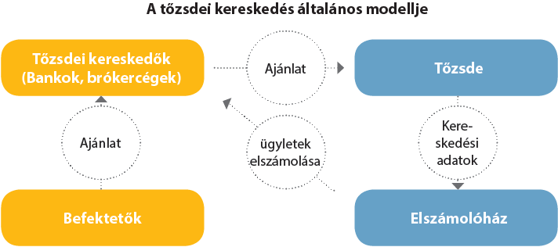
62–63. A tőkepiac és termékei – a világ pénz­ügyi piacai
C. Hogyan kapcsolódnak egymáshoz a világ legnagyobb pénzügyi piacai?
A legnagyobb vállalatok részvényei jellemzően a világ legnagyobb tőzsdéin forognak. Ezeket a tőzsdéket összekötik az adott tőzsdén kereskedő brókercégek, bankok vagy azok tulajdonosai, az információáramlás vagy akár az online kereskedési rendszer.
A tőzsdei kereskedés általános modelljében a kereskedés két fontos láncszeme a tőzsde és az el­szá­mo­lóház. Előbbi az a piac, ahol a vevő és az eladó egymásra talál, ahol az adásvételi szerződést megkötik.
Az elszámolóház az a bankszerűen működő intézmény, ahol ténylegesen megtörténik a tranzakció, azaz a pénz–értékpapír csere. A kereskedőknek „nem szükséges” egymásban bízniuk, mert az el­szá­mo­ló­ház a vevő pénzét csak akkor adja oda az eladónak, ha az eladó a papírjait leszállította.
^{Jó, ha tudod!}
A tőzsdeindexeket a gazdaság hőmérőinek is nevezik, mert az adott tőzsdén forgó papírokat jól jellemző részvénycsomag értékének alakulását mutatják. Követik a gazdasági folyamatokat és a befektetők várakozásait. A Budapesti Értéktőzsde tőzsdeindexe a BUX, amely a tőzsdei kereskedés legnagyobb forgalmú cégeinek aktuális kötési átlagárait a cégekkel súlyozva mutatja. Folyamatosan számítják és közzéteszik, ezért nagyon pontosan követi a tőzsdei kereskedés „hangulatát”. A BUX-szal, ahogy más országok tőzsdeindexeivel is, kereskedni is lehet.

Slide 15
62–63. A tőkepiac és termékei – a világ pénz­ügyi piacai – C. Hogyan kapcsolódnak egymáshoz a világ legnagyobb pénzügyi piacai?
Léteznek olyan részvények, amelyekkel egyidejűleg több tőzsdén is lehet kereskedni. Ezeket a kereskedéseket értékpapír-elszámoló házak támogatják.
A KELER csoport Magyarország egyetlen értéktára és elszámolóháza, amely 1993 óta biztosítja bővülő szolgáltatásaival a tőkepiac működését.
Miért van központi szerepe a tőzsdének? Mert a tőzsde koncentrált piac – térben és időben egy helyre koncentrálja az adott befektetési eszközök keresletét és kínálatát. A tőzsdei kereskedés fontos ismérve a nyilvánosság, így minden, ami a tőzsdén történik (többek között a vételi és eladási ajánlatok az adott értékpapírokra, kötések) nyilvános, bárki által azonnal elérhető információ.
^{Jó, ha tudod!}
A tőzsdeindexeket a gazdaság hőmérőinek is nevezik, mert az adott tőzsdén forgó papírokat jól jellemző részvénycsomag értékének alakulását mutatják. Követik a gazdasági folyamatokat és a befektetők várakozásait. A Budapesti Értéktőzsde tőzsdeindexe a BUX, amely a tőzsdei kereskedés legnagyobb forgalmú cégeinek aktuális kötési átlagárait a cégekkel súlyozva mutatja. Folyamatosan számítják és közzéteszik, ezért nagyon pontosan követi a tőzsdei kereskedés „hangulatát”. A BUX-szal, ahogy más országok tőzsdeindexeivel is, kereskedni is lehet.

Slide 16
62–63. A tőkepiac és termékei – a világ pénz­ügyi piacai – C. Hogyan kapcsolódnak egymáshoz a világ legnagyobb pénzügyi piacai?
Az információs technológia forradalmával az egyes országok értékpapírpiacai és tőzsdéi közötti átjárás jelentősen egyszerűsödött, így a magyar befektetők számára is elérhetővé vált gyakorlatilag a világ bármely értékpapírja, tőzsdéje.
Ma már ugyanolyan egyszerű egy Frankfurtban forgalmazott részvényt vagy egy a New York-i Ér­ték­tőzs­dén listázott értékpapírt megvenni, mint a Budapesti Értéktőzsdén jegyzett papírokat.
^{Jó, ha tudod!}
A tőzsdeindexeket a gazdaság hőmérőinek is nevezik, mert az adott tőzsdén forgó papírokat jól jellemző részvénycsomag értékének alakulását mutatják. Követik a gazdasági folyamatokat és a befektetők várakozásait. A Budapesti Értéktőzsde tőzsdeindexe a BUX, amely a tőzsdei kereskedés legnagyobb forgalmú cégeinek aktuális kötési átlagárait a cégekkel súlyozva mutatja. Folyamatosan számítják és közzéteszik, ezért nagyon pontosan követi a tőzsdei kereskedés „hangulatát”. A BUX-szal, ahogy más országok tőzsdeindexeivel is, kereskedni is lehet.

Slide 17
^{62–63. A tőkepiac és termékei}
^{– a világ pénz­ügyi piacai}
Hogyan működik a tőkepiac? A tőkepiac szerepe, hogy közvetítse a tőkét a megtakarítók és a felhasználók között. A tőkepiac fontos része az értékpapírok piaca.
Milyen eszközökkel és hol kereskednek a brókercégek? A brókercégek kötvényekkel és részvényekkel kereskednek a kibocsátók elsődleges piacán és a másodlagos értékpapírpiacon.
Hogyan kapcsolódnak egymáshoz a világ legnagyobb pénzügyi piacai? A legnagyobb pénz- és tőkepiacok földrajzilag a világ különböző helyein azonos vagy hasonló eszközökkel kereskednek. Összekötik őket a szabályozott piacok, mint például a tőzsdék, az értékpapír-elszámoló házak, az információáramlás vagy a technológiának köszönhetően maguk a kereskedési rendszerek.

